Slide 1

即時睡意辨識系統
Real Time Drowsiness Dection
指導老師：林正堅 老師
講解人：陳奕宇
作者：曾李銘、陳奕宇、謝東霖、蕭力誠、
莊驊

Slide 2
大綱
系統流程
實驗結果
結論
未來展望

Slide 3
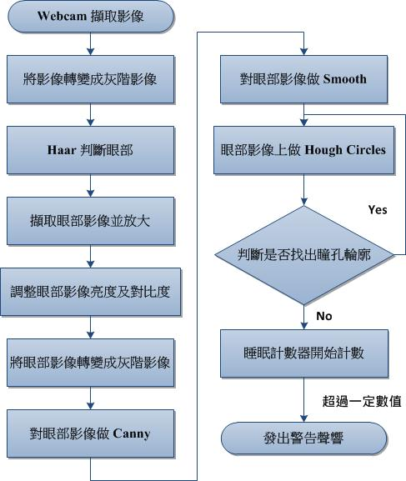
系統流程

Slide 4
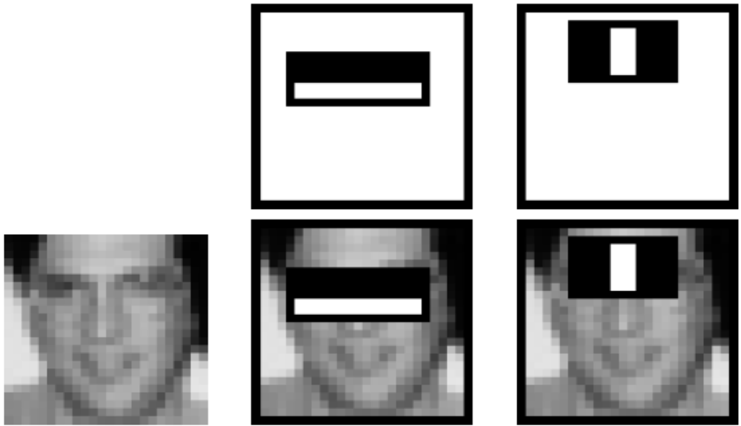
Haar人臉檢測
基於Adaboost方法來訓練人臉偵測分類器，作為即時的人臉偵測系統。

Slide 5
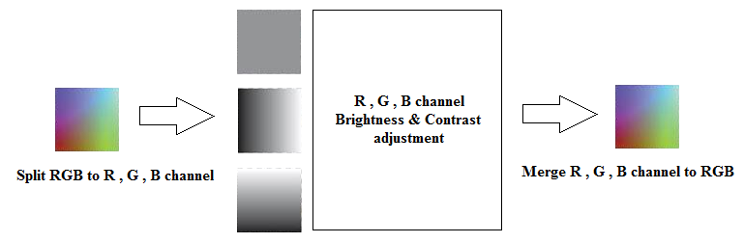
亮度及對比對調整
在RGB模型中，將R、G、B作切割為各別單一通道，並對單一通道分別做調整最後再進行合併。
亮度及對比度調整流程

Slide 6
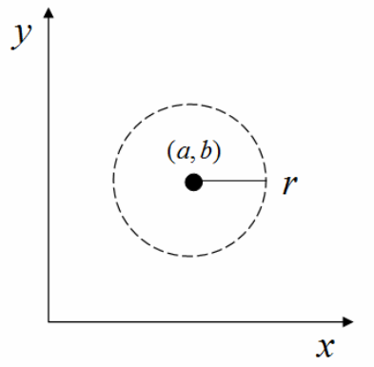
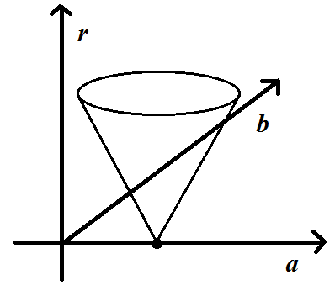
圓形霍夫轉換
圓形霍夫轉換是在三維參數空間上統計，在2D影像中所有的圓，轉換到參數空間上會成為一個點，而根據半徑的不同，在參數空間上會因此成為一個圓錐體的形狀。
圓形霍夫轉換示意圖

Slide 7
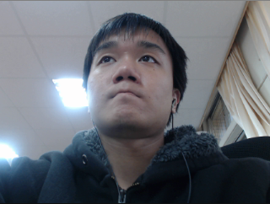


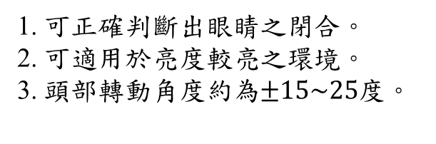

實驗結果
Haar取出眼部特徵值並作亮度及對比度調整
Webcam擷取之影像
影像作邊緣化偵測及平滑處理
霍夫圓形抓取出眼部及瞳孔

Slide 8
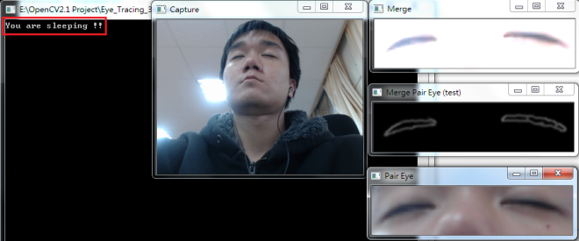
時間內未抓取到圓形輪廓發出警告訊息

Slide 9
未來展望
增加頭部旋轉之角度。
將此系統移植到嵌入式系統。
將影像判斷的精確度提升。
增加戴眼鏡使用者的判斷。

